Slide 1
«Роль внешних причин в смертности пожилых в России»
Данилова Инна
Руководитель: к.э.н. Харькова
Татьяна Леонидовна

Slide 3
Структура смертности от внешних причин в пожилых возрастах (2009 год)

Slide 4
Динамика падений 1956-2010
Почему в России так мало падений в пожилом возрасте?
  «Во Франции к падениям систематически относят смерти пожилых людей от перелома шейки бедра, а в России подобные смерти часто относятся на счет сердечно-сосудистых заболеваний или болезней органов дыхания, которые осложняют такие переломы в старческих возрастах».
  Милле В., Школьников В.М., Эртриш В., Валлен Ж. Современные тенденции смертности по причинам смерти в России 1965-1994. На русском и французском языках. Приложение на двух дискетах // Paris, INED, 1996: 140 с.
  Руководство ЦНИИНОЗ по кодированию причин смерти:
  НЕПРАВИЛЬНО:
  а) Терминальная гипостатическая пневмония
  б) Перелом шейки левого бедра (вставлен стержень) S72.0
  г) Споткнулась дома при уборке квартиры W01
  II. Остеопороз
ПРАВИЛЬНО:
а) Гипостатическая пневмония
б) Остеопороз с патологическим переломом шейки бедра М80.0

Slide 5
ЖЕНЩИНЫ

Slide 6
Стандартизованный коэффициент смертности от внешних причин в возрасте 65+ лет

Slide 7
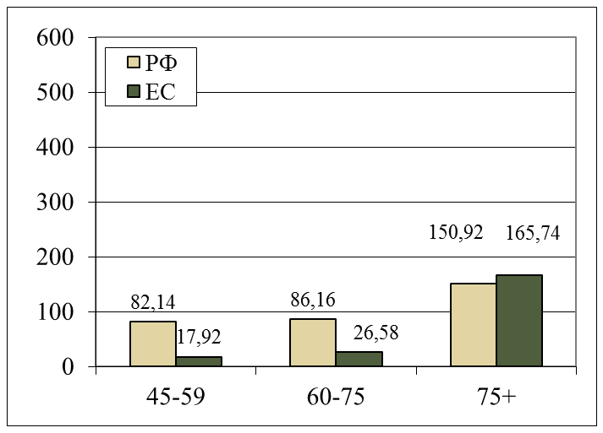
Изменение повозрастных коэффициентов смертности от внешних причин (2009 год)
Мужчины
Женщины

Slide 8
МУЖЧИНЫ

Slide 9
ЖЕНЩИНЫ

Slide 11
Самоубийства в пожилом возрасте
Мужчины
Женщины
Основная особенность суицидов в пожилом возрасте – доведение до конца:
Причины (Conwell Y.):
Общее состояние организма с возрастом хуже
Меньшее количество социальных связей
Большая целенаправленность, меньшее влияние сиюминутных настроений

Slide 12
Факторы суицидального поведения в пожилом возрасте:
Различного рода психические заболевания (в основном – депрессия);
Физическое нездоровье (влияние спорно);
Стрессовые ситуации;
Социальная изоляция, уменьшение социальной поддержки
Злоупотребление алкоголем.
- независимый фактор риска;
- фактор риска развития депрессии;
- фактор риска возникновения других причин, способствующих суицидальному поведению в пожилом возрасте
к-т смертности от случайного отравления алкоголем (мужчины, 2009)
к-т смертности от случайного отравления алкоголем (женщины, 2009)

Slide 13
Падения в пожилом возрасте:
Мужчины
Женщины
По данным ВОЗ у 30% лиц в возрасте 65 лет и старше хотя бы раз в год происходит падение.
Факторы риска падений в пожилом возрасте:
Причины, связанные с общим состоянием здоровья
Внешние причины
Поведенческие факторы

Slide 14
Дорожно-транспортные происшествия:
Мужчины
Женщины
Основные меры, способствующие предотвращению ДТП с участием пожилых людей:
Ограничение скоростного режима;
Создание специальных, «медленных», пешеходных переходов
Снижение высоты бордюра на переходах;
Звуковые сигналы и пунктирные плитки для людей с ослабленным слухом и зрением возле переходов
Мед.комиссии для пожилых водителей.

Slide 15
Повреждения, вызванные воздействием дыма, огня или пламени:
Мужчины
Женщины
Основные меры по предотвращению:
Установка дымоуловителей;
Использование электрических плит вместо газовых;
Уменьшение распространенности курения

Slide 16
Организация гериатрической службы в России
В. Н. Шабалин
«ОРГАНИЗАЦИЯ РАБОТЫ ГЕРИАТРИЧЕСКОЙ СЛУЖБЫ В УСЛОВИЯХ ПРОГРЕССИРУЮЩЕГО
ДЕМОГРАФИЧЕСКОГО СТАРЕНИЯ НАСЕЛЕНИЯ РОССИЙСКОЙ ФЕДЕРАЦИИ» («Успехи геронтологии, №22, 2009)

